Slide 1
Sigurnost informacijskih sustava
mr.sc. Dražen Pranić

Slide 2
Agenda
Vatrozidi
SASE
NTA
Threat Intelligence

Slide 3
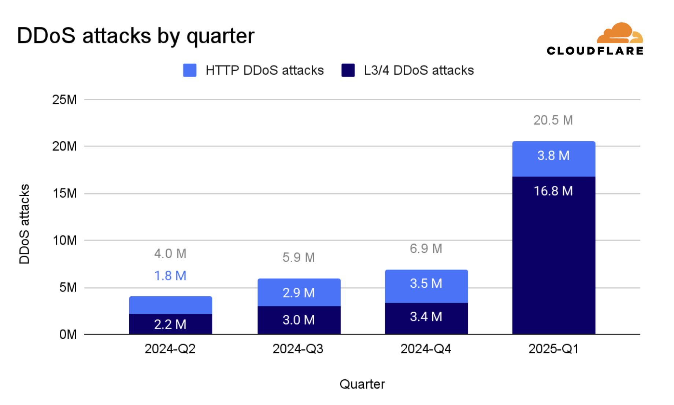

Slide 4
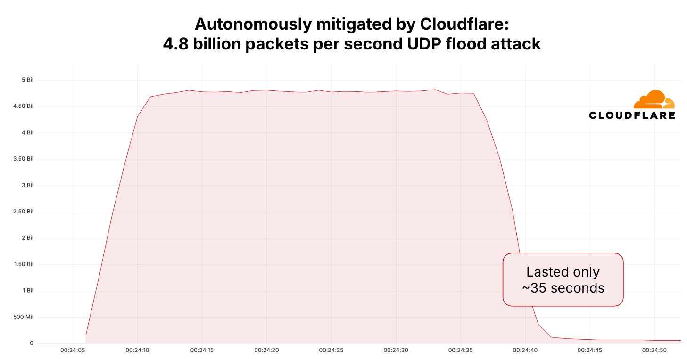

Slide 5
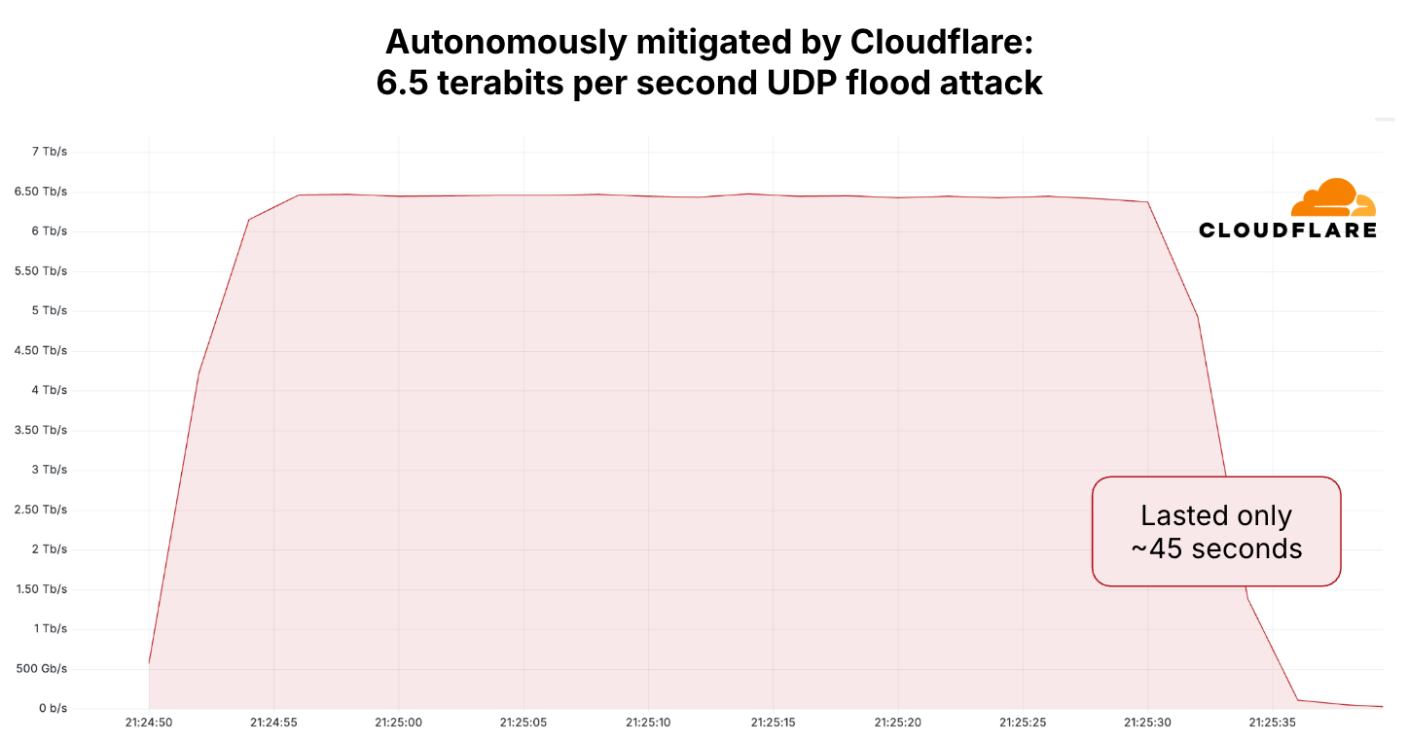

Slide 6
Botnet i DDoS
https://www.wired.com/story/eleven11bot-botnet-record-size-ddos-attacks/
30,000 webcams and video recorders—with the largest concentration in the US

Slide 7
Vatrozidi osnovne informacije
Filtriranje mrežnog prometa je jedan od temeljnih koncepata mrežne sigurnosti
I jedan od najstarijih koncepata
  Prvi vatrozidi se pojavljuju 1989
Uređaji koji omogućavaju filtriranje nazivaju se vatrozidi (eng. firewall)
  Ovisno o načinu rada mogu biti osobni, mrežni ili aplikacijski
  “Jednostavno” filtriranje mogu provoditi i drugi mrežni uređaji
    Npr. usmjerivači s pristupnim listama (ACL-ovi)
  Mogu biti hardverski i softverski
Osnovna funkcija vatrozida je zaštita računala od napada na mrežnoj razini

Slide 8
Vatrozidi osnovne informacije
Moderni vatrozidi implementiraju čitav niz funkcionalnosti
Povijesno su se stavljali samo na vezu prema Internetu
Koriste se za segmentaciju interne mreže
Sigurnosna politika vatrozida definira njegovo ponašanje
  Vrlo osjetljiva konfiguracija
  Izbjegavati pravila s prevelikim dopuštenjima
  Redovita provjera pravila

Slide 9
Vatrozidi osnovne informacije
Danas gotovo svi vatrozidi implementiraju tzv. nulto pravilo
  Nulto pravilo kaže: odbaci sav mrežni promet
  Administrator mora definirati promet koji dozvoljava, sve ostalo vatrozid blokira
  Ovo se zove whitelisting pristup
Vatrozidi mogu filtrirati promet na svim ISO/OSI razinama

Slide 10
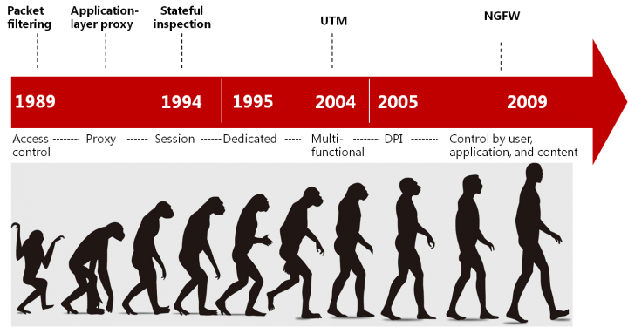
Evolucija vatrozida

Slide 11
Paketni filtri (engl. packet filter)
Prva generacija vatrozida
Jednostavan uređaj koji primjenjuje određena pravila na mrežni promet
Sastavni dio usmjerivača
Sigurnosna politika se određuje prema sljedećim parametrima:
  Izvorišna IP adresa
  Ciljna IP adresa
  Vrsta mrežnog prometa
  Izvorišni i ciljni mrežni port

Slide 12
Paketni filtri (engl. packet filter)
Obično se postavljaju na granične točke računalnih mreža
Uspostavljaju osnovnu razinu informacijske sigurnosti
  Cilj je odbaciti “smeće”
Glavna prednost fleksibilnost i brzina
Imaju neke velike nedostatke
  Ne provjeravaju više ISO/OSI razine
  Ne analiziraju mrežni promet pa nisu u stanju pratiti detaljno stanje komunikacijskih veza

Slide 13
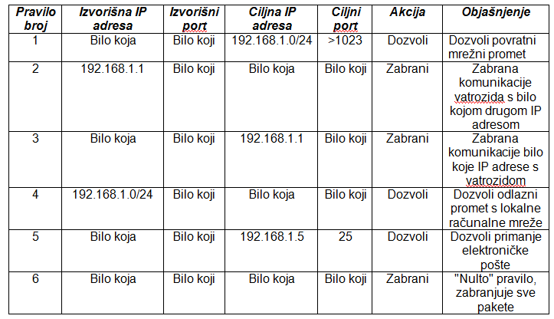
Primjer sigurnosne politike paketnog filtra

Slide 14
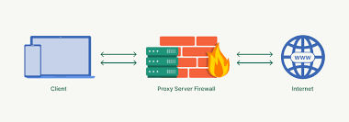
Proxy/circuit vatrozidi
Klijentsko računalo zapravo uspostavlja vezu s vatrozidom
  Može biti vidljivo ali i transparentno
Vatrozid uspostavlja vezu s ciljnim računalom
  Nadgleda promet i u slučaju enkripcije
  Može prekinuti vezu prema obje strane
Striktno nadgledaju mrežni promet i sukladnost standardima
Integrirani s antivirusnim programima

Slide 15
Proxy/circuit vatrozidi
Generiraju detaljne log zapise
  Imaju više informacija o kontekstu veze
Za svaku aplikaciju potrebno kreirati proxy
Nedostatak su zahtjevi na resurse
  Unošenje latencije
  Za nadgledanje SSL-a koriste se “lažni” certifikati
  Rijetko se postavljaju na kritične sustave (u stvarnom vremenu)

Slide 16
Detaljna analiza mrežnih protokola
Eng. stateful inspection → Checkpoint
Čuvaju informacije o uspostavljenim vezama
  Neće dozvoliti prolaz paketa koji nema uspostavljenu vezu
  Informacije se čuvaju u internoj tablici
  Razumiju kontekst komunikacije
Nije potreban proxy za svaku aplikaciju
Prednost brzina rada

Slide 17
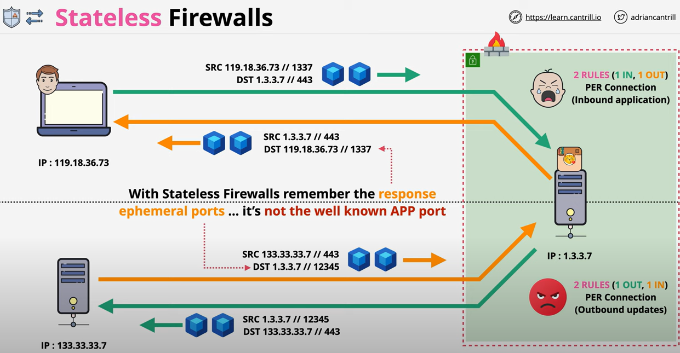

Slide 18
Vatrozidi nove generacije (NGFW)
Tradicionalni vatrozidi ne ispituju detaljno mrežni promet
Nemaju sposobnost razlikovanja Web prometa (koji predstavlja većinu komunikacije) → rade na principu sve ili ništa
Najveća razlika između tradicionalnih i NGFW je svjesnost aplikacija → mogu definirati korisnička pravila prema aplikacijama koje se koriste → „safe application enablement”

Slide 19
Funkcionalnosti
Detaljno ispitivanje mrežnog prometa
IPS funkcionalnost
Svjesnost aplikacija i detaljna kontrola pristupa
Integracija s imeničkim servisima (pristup prema korisniku)
Implementacija black lista i white lista
Integracija s Threat Intelligence
Analiza malwera → Sandboxing
Dekripcija prometa
Inline machine learning

Slide 20
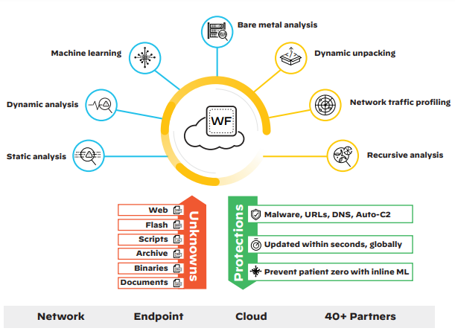

Slide 21
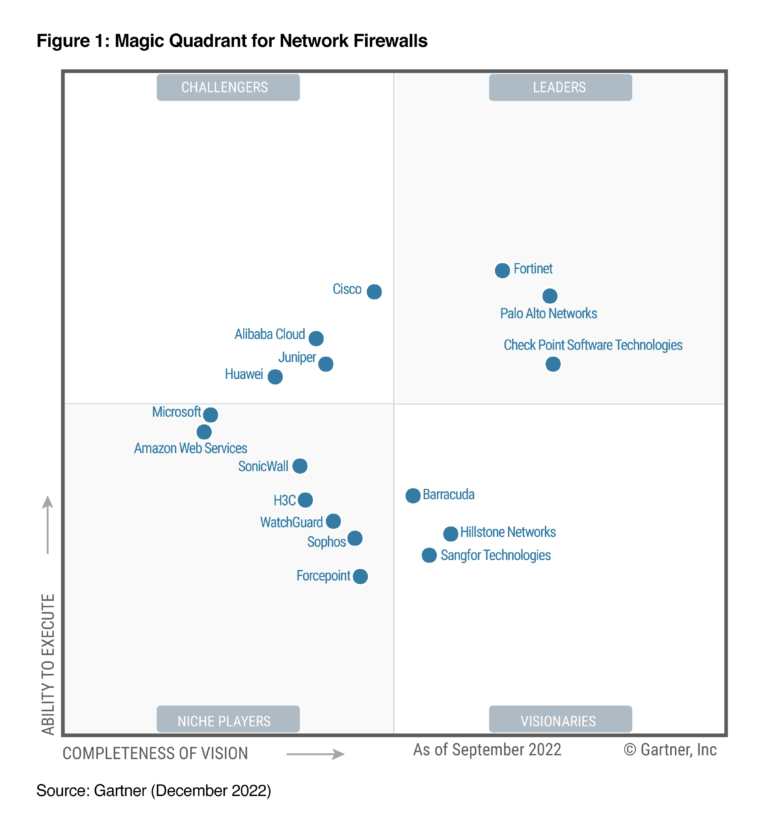
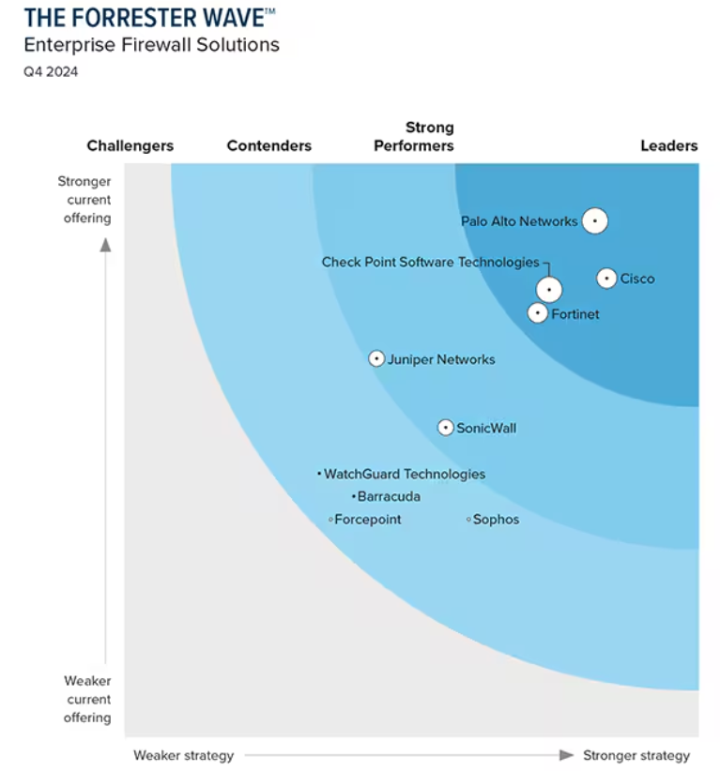

Slide 22
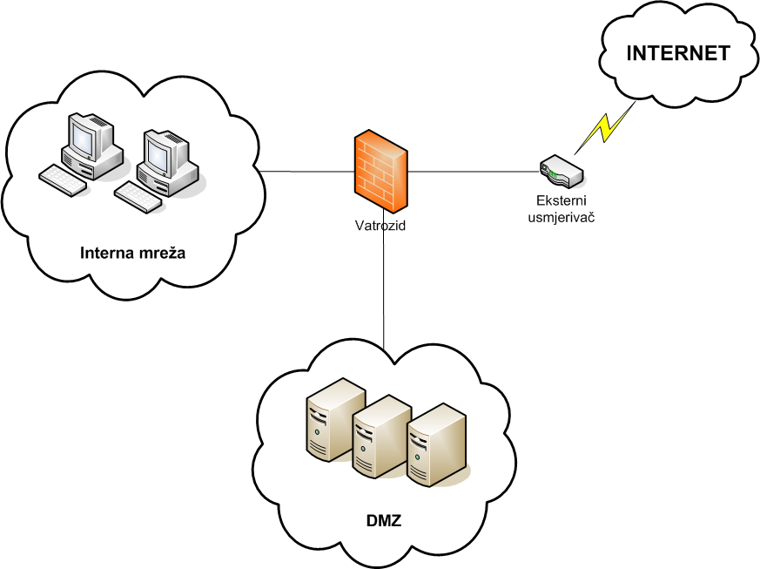
Three-leg implementacija

Slide 23
Three-leg implementacija
Cilj je odvojiti tri segmenta mreže
  Javni dio – Internet
  DMZ – demilitarizirana zona
    Segment mreže u kojoj se nalaze javni servisi tvrtke
    Samo je ovaj segment dostupan s javnog dijela (Interneta)
    Dostupan je, po potrebi, s interne mreže
  Interna mreža
    Interni poslužitelji i računala
    Može biti dodatno segmentirana
Može postojati jedan ili više DMZ-ova, zbog različitih zahtjeva sigurnosti

Slide 24
Rad od kuće i vatrozidi
Ima li rad od kuće utjecaja na implementaciju vatrozida?

Slide 25
Secure Access Service Edge (SASE)
SASE (pronounced “sassy”) refers to the whole framework, not a specific technology.
In its 2019 report "The Future of Network Security is in the Cloud," Gartner defined the SASE framework as a cloud-based cybersecurity solution that offers “comprehensive WAN capabilities with comprehensive network security functions (such as SWG, CASB, FWaaS, and ZTNA) to support the dynamic secure access needs of digital enterprises.”

Slide 26
Zašto SASE?
Legacy approaches to inspection and verification, such as forwarding traffic through a multiprotocol label switching (MPLS) service to firewalls in your data center, are effective if that's where your users are.
Today, though, with so many users in remote locations, home offices, and so on, this "hairpinning"—forwarding remote user traffic to your data center, inspecting it, and then sending it back again—tends to reduce productivity and hurt the end user experience.
What makes SASE stand out from point solutions and other secure networking strategies is that it's both secure and direct.
Rather than relying on your data center security, traffic from your users' devices is inspected at a nearby point of presence (the enforcement point) and sent to its destination from there.
This means more efficient access to applications and data, making it the far better option for protecting distributed workforces and data in the cloud.

Slide 27
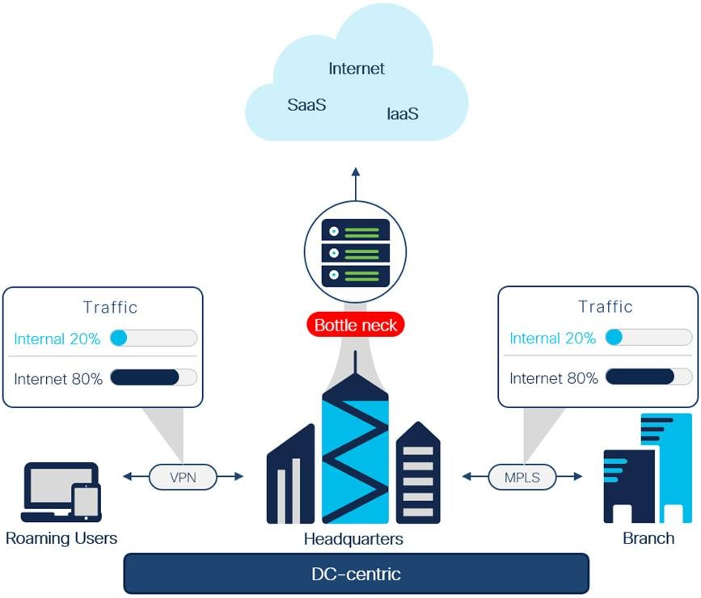
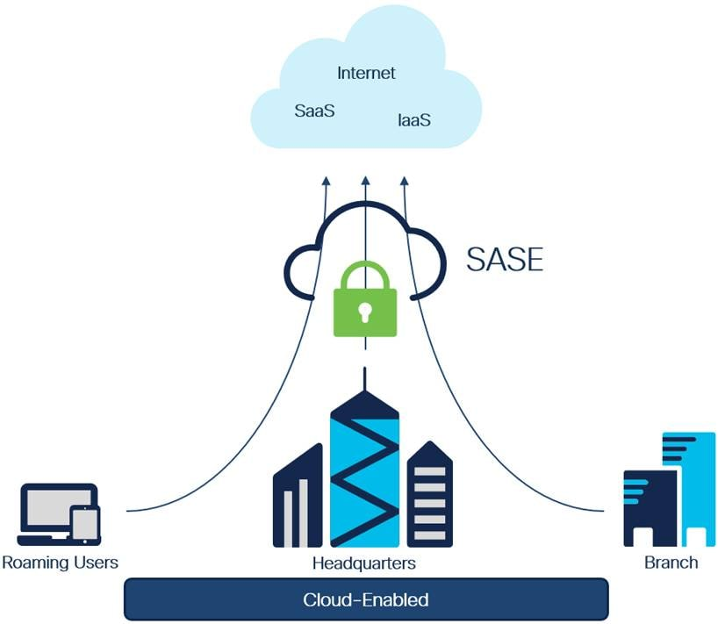

Slide 28
Aplikacijski vatrozidi
Specijalizirani vatrozidi za zaštitu pojedine aplikacije/protokola
Danas su vrlo popularni web, email i DNS aplikacijski vatrozidi

Slide 29
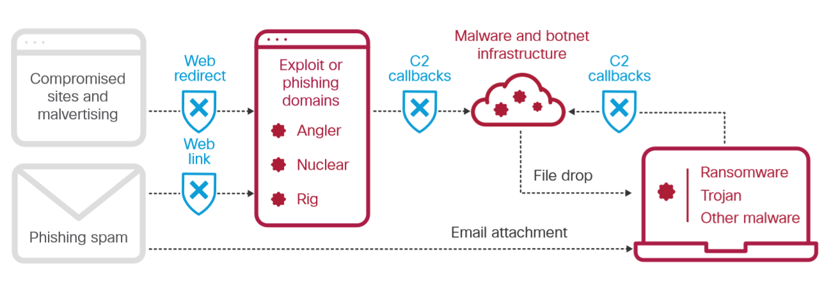
DNS Security
Sastavni dio vatrozida
Zasebna rješenja
Threat intelligence, machine learning primjenjeni na DNS upite

Slide 30
Email Security
Both Google and Microsoft provide basic email hygiene capabilities, including:
  Blocking emails from known bad senders
  Scanning attachments with antivirus
  Blocking emails with known bad URLs
  Content analysis to identify spam

Slide 31
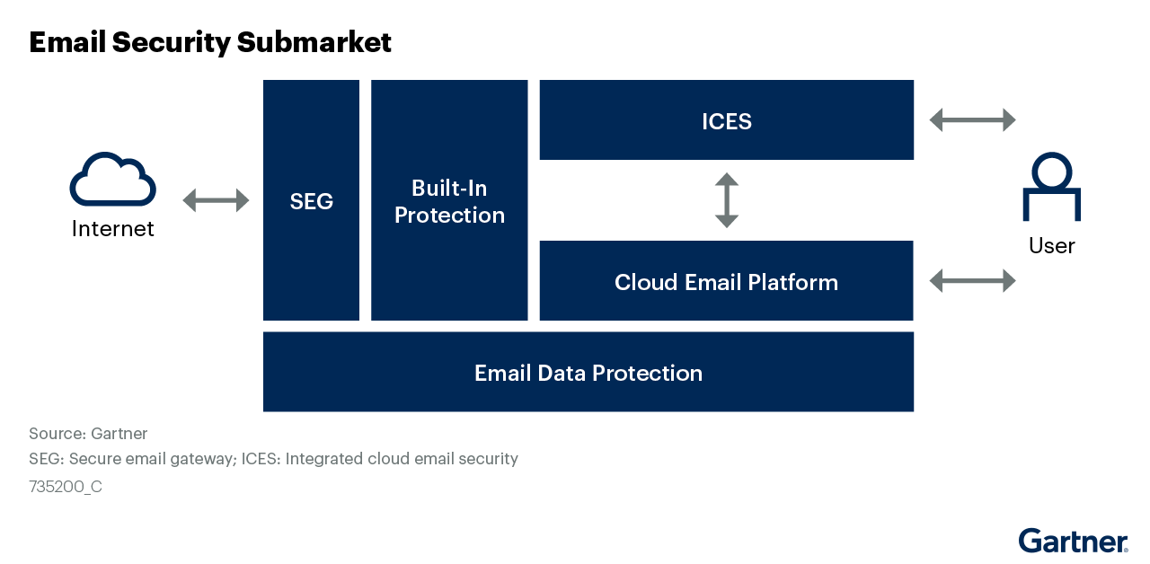
Email Security

Slide 32
SEG or ICES
Malware, spam protection
Threat Inteligence integratoin
Sandboxing
URL rewriting
BEC protection

Slide 33
Web aplikacijski vatrozidi
Softversko ili hardversko rješenje koji štiti web aplikacije od prijetnji napada
Rješenje mora razumjeti zaštitu web-a na aplikacijskoj razini application layer (npr. HTTP I HTTPS komunikaciju, XML/SOAP i web servise
Detektira/sprječava OWASP Top Ten prijetnje
Učenje anomalija (ML/AI)
Kako bi zaštitili s WAF funkcionalnosti distribuirane Web stranice vaše organizacije?

Slide 34
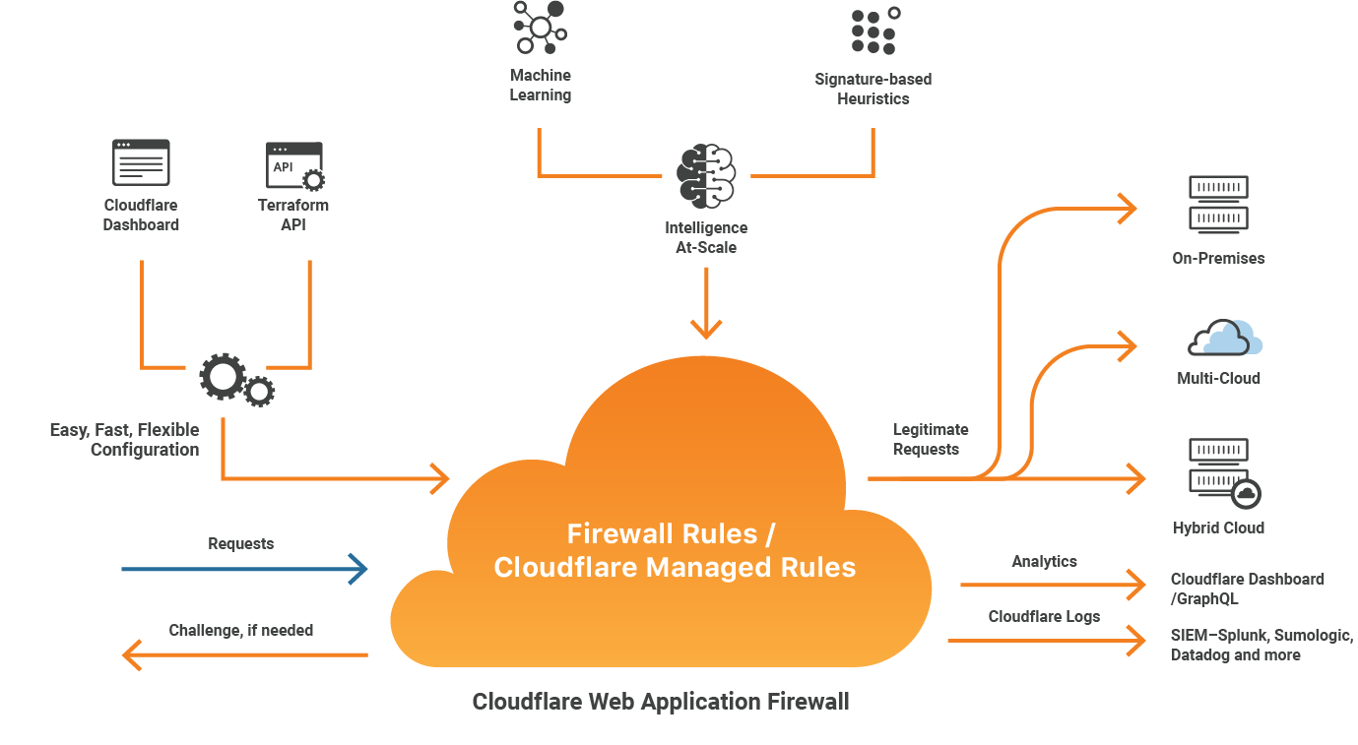
Cloudflare web aplikacijski vatrozid

Slide 35
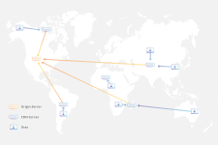
Content Delivery Network
A content delivery network (CDN) refers to a geographically distributed group of servers which work together to provide fast delivery of Internet content.
Prednosti korištenja:
  Brzina učitavanja Web stranica
  Dostupnost Web stranica
  Sigurnost Web stranica (DDoS)

Slide 36
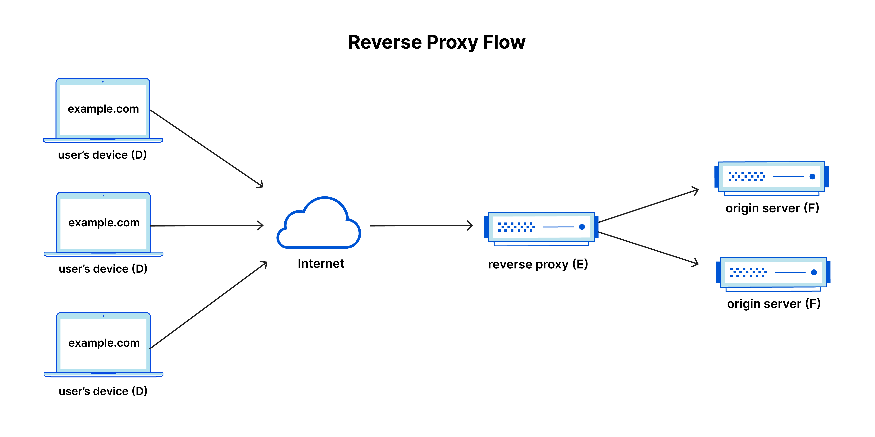
Content Delivery Network

Slide 37
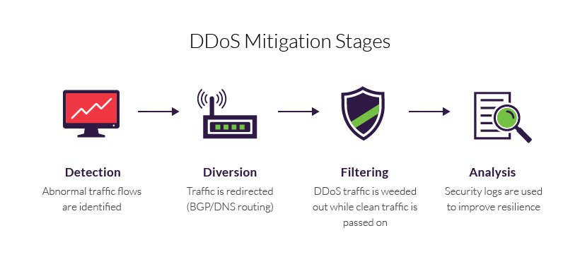
Content Delivery Network
CDNs are designed specifically to handle large amounts of traffic, so if a company experiences a huge increase in requests typical of a DDoS attack, it can respond by redistributing this traffic, ensuring it doesn't reach your origin servers and render your site offline.

Slide 38
Analiza mrežnog prometa
Analiza mrežnog prometa koristi kombinaciju ML/AI, napredne analitike te detekcije temeljem pravila u svrhu otkrivanja sumnjivih aktivnosti na korporativnoj mreži
Analiza kompletnog prometa ili slike protoka i volumena mrežnog prometa (NetFlow) u stvarnom vremenu
Analiza sjever/jug prometa (parametar) i istok/zapad (lateralni promet)

Slide 39
Analiza mrežnog prometa
Modeliranje normalnog prometa te definiranje alerta za anomalije
Rješenja koja rade analizu na kompletnom prometu puno su preciznija
Izazov analiza kriptiranog prometa

Slide 40
Analiza kriptiranog prometa
https://github.com/salesforce/ja3
JA3 is a method for creating SSL/TLS client fingerprints that should be easy to produce on any platform and can be easily shared for threat intelligence.
  To initiate a SSL session, a client will send a SSL Client Hello packet following the TCP 3-way handshake.
  This packet and the way in which it is generated is dependant on packages and methods used when building the client application. The server, if accepting SSL connections, will respond with a SSL Server Hello packet that is formulated based on server-side libraries and configurations as well as details in the Client Hello.
  Because SSL negotiations are transmitted in the clear, it’s possible to fingerprint and identify client applications using the details in the SSL Client Hello packet.
Zanimljiv scenarij korištenja
This JA3 (3e860202fc555b939e83e7a7ab518c38) has never been seen in the network before and it is only used by one device. It indicates that an application, which is used by nobody else on the network, is initiating TLS/SSL connection

Slide 41
Cyber Threat Intelligence
SANS: “prikupljanje, klasifikacija i iskorištavanje znanja o protivnicima”
Gartner:”znanje temeljeno na dokazima, uključujući kontekst, mehanizme, pokazatelje, implikacije i savjete usmjerene na djelovanje o postojećoj ili novonastaloj prijetnji ili opasnosti za imovinu”
Djelotvorna inteligencija o akterima prijetnji

Slide 42
Definicija
Strateška
  Prijetnje za organizaciju, okruženje, sektor. Trendovi? Regulatorne promjene?
Taktička
  Metodologija napadača, alati i tehnike (TTP)
Tehnička
  Indikatori kompromitacije
Operacijska
  Detalji napada

Slide 43
IOC
Indikatori kompromitacije (engl. Indicators of compromise)
Digitalni artefakt koji s velikom sigurnošću označava računalnu kompromitiranost:
  MD5 hash
  IP adrese
  URL
  Domene

Slide 44
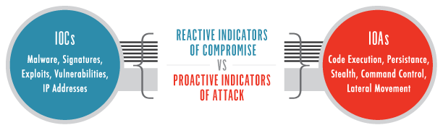
IOA
Indikatori napada (engl. indicators of attack)
Fokusiraju se na detekciju namjera napadača → ponašanje, proaktivni (npr. sumnjivi PowerShell)

Slide 45
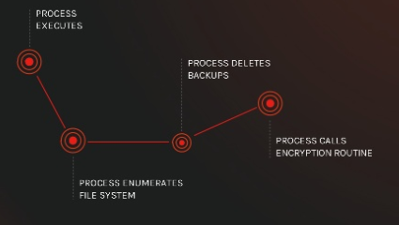
WannaCry IOC/IOA
Različiti MD5 hashevi
http[:]//www[.]iuqerfsodp9ifjaposdfjhgosurijfaewrwergwea.com
www[.]ifferfsodp9ifjaposdfjhgosurijfaewrwergwea[.]com
IOA

Slide 46
Threat intel analiza
IOCs
Feeds
Analiza
Etc.
Analiza:
  Interni Intel
  Threat podaci (forumi, društvene mreže, dark web,...)
  Externi Intel
Automatizacija i ažurnost može značajno povećati učinkovitost
Security analitičari

Slide 47
Threat Intel platforma
Organizacija threat podataka
Davanje konteksta threat podacima
Automatizacija s ostalim alatima
Machine learning☺

Slide 48
Threat intel platforme
Open Source
  Alien Vault OTX
  Cymon
  ThreatMiner
  Mimemeld (Palo Alto)
  GOSINT (Cisco)
  …
Komercijalne
  ThreatConnect
  Anomali
  RecordedFuture
  …

Slide 49
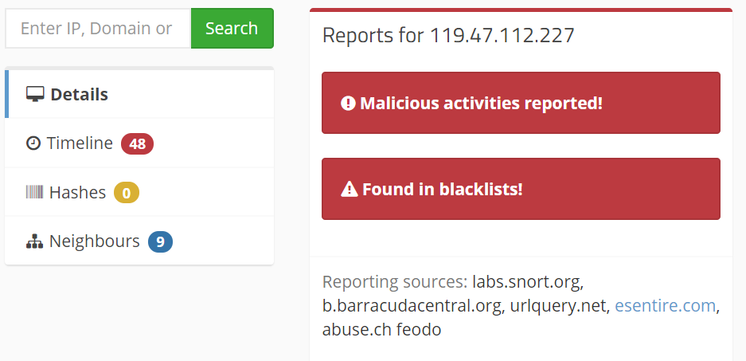
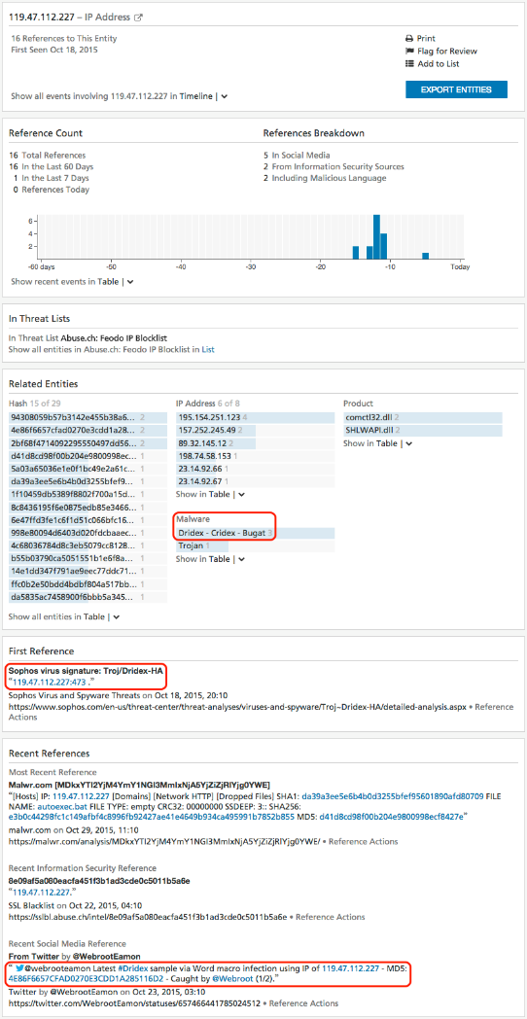
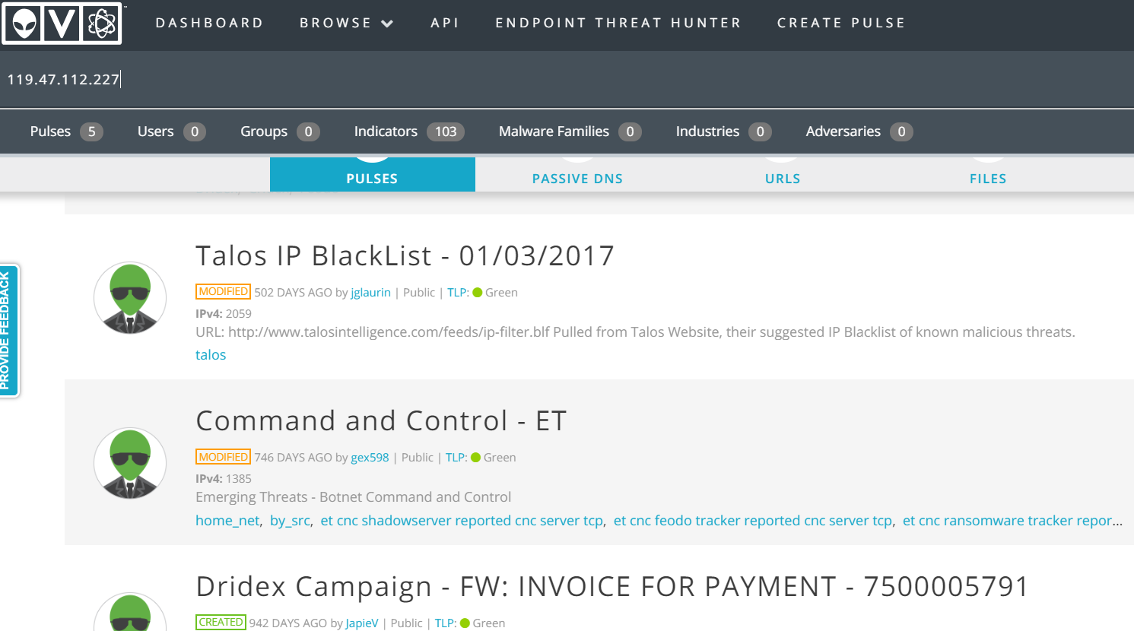
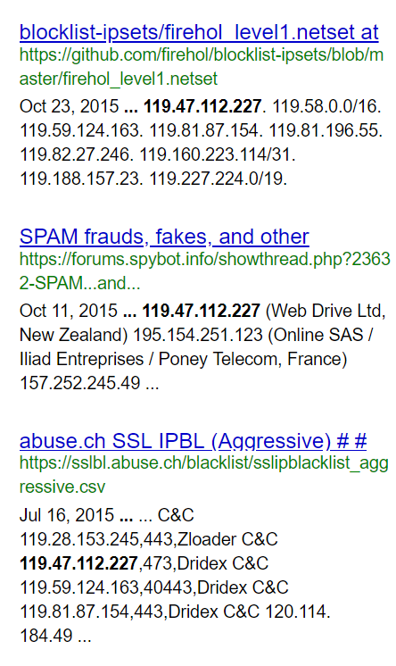

Slide 50
Security integracija
SIEM
  Jednostavna integracija
  Veliki broj događaja
Vatrozid
  Preventivno djelovanje
  False positive (npr. IOC za hosting poslužitelj)

Slide 51
Zaključak
Pregled različitih vrsta vatrozida
Vatrozidi nove generacije
Aplikacijski vatrozidi
SASE
Analiza mrežnog prometa rastuće područje
Pojašnjeni osnovni pojmovi za TI

